Slide 1
模式识别
1

Slide 2
上一讲回顾
1.1 模式和模式识别的概念
能用自己的语言解释相关名词（模式、模式识别、样本、特征、模式类）
能举例说明模式识别系统中的相关内容
1.2 模式识别系统
能画出模式识别系统框图
能用自己的语言描述模式识别系统各部分的功能
能举例说明模式识别系统
2

Slide 3
上一讲回顾
1.3 模式识别概述
能用自己的语言描述按理论分类的模式识别系统，并指出他们的差异
能用自己的语言描述按实现分类的模式识别系统，并指出他们的差异
1.4 模式识别应用
了解宏观领域的模式识别应用
了解生物识别的模式识别应用
3

Slide 4
1.1 模式和模式识别的概念
名词解释
模式识别(Pattern Recognition)
确定一个样本的类别属性（模式类）的过程，即把某一样本归属于多个类型中的某个类型。
样本（Sample)
一个具体的研究（客观）对象。如患者，某人写的一个汉字，一幅图片等。
模式(Pattern)
对客体（研究对象）特征的描述（定量的或结构的描述），是取自客观世界的某一样本的测量值的集合（或综合）。
4

Slide 5
1.1 模式和模式识别的概念
名词解释（续）
特征(Features)
能描述模式特性的量（测量值）。在统计模式识别方法中，通常用一个矢量 表示，称之为特征矢量，记为
模式类(Class)
具有某些共同特性的模式的集合。
5

Slide 6
1.2 模式识别系统
模式识别系统模型
判决过程
分类决策
数据获取
预处理
特征选择
或提取
分类规则训练
模式识别系统处理的是任意的数据
模式识别系统输出的是数据的分类结果
模式识别系统处理的是数据中的特征

Slide 7
模式识别
第1章 绪论

Slide 8
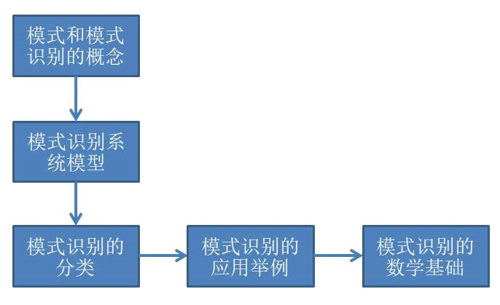
补充 模式识别的数学基础
8

Slide 9
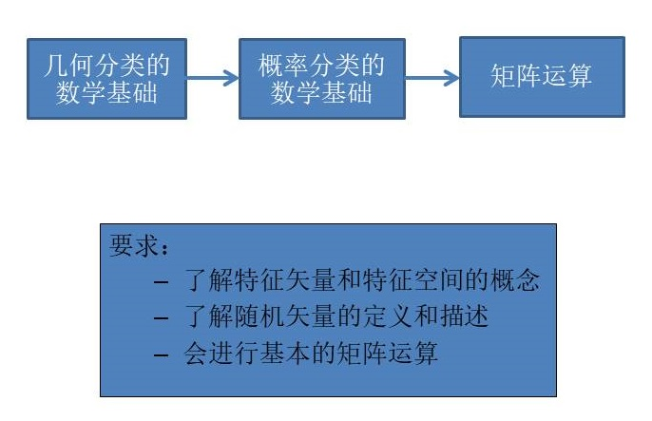
补充 模式识别的数学基础
模式识别的数学基础知识导图
9

Slide 10
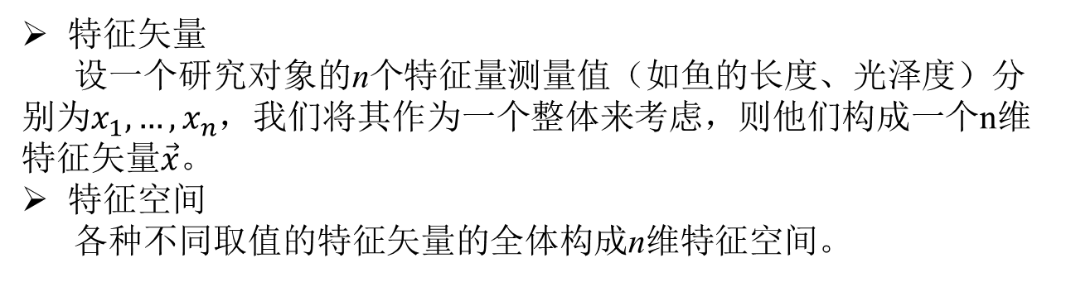
补充-模式识别的数学基础
补充1 几何分类的数学基础
特征矢量
设一个研究对象的n个特征量测量值（如鱼的长度、光泽度）分别为$x_{1},…,x_{n}$，我们将其作为一个整体来考虑，则他们构成一个n维特征矢量$\vec{x}$。
特征空间
各种不同取值的特征矢量的全体构成n维特征空间。
特征矢量与特征空间是什么关系？请看下图
10
Notes:
特征矢量是特征空间中的一个点

Slide 11
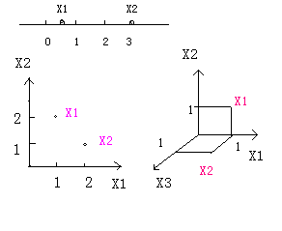
补充-模式识别的数学基础
补充1 几何分类的数学基础
特征矢量是特征空间的一个点
11

Slide 12
补充-模式识别的数学基础
补充2 概率分类的数学基础
随机变量定义
如果特征分量的每次观测值都不确定，则该特征分量为随机变量
随机矢量定义
若特征矢量的每个特征分量都是随机变量，则称其为随机矢量。
12
Notes:
对相同的量一次的值可能不同，对同一事物的同一属性多次测量可能不同。

Slide 13
补充-模式识别的数学基础
补充2 概率分类的数学基础
随机矢量的描述-分布函数
设 为随机矢量，
为确定性矢量。
随机矢量的联合概率分布函数定义为：
式中 表示括号中事件同时发生的概率。
解释：分布函数就是随机矢量$\vec{X}$落在区域$\vec{X}<\vec{x}$内的概率
13

Slide 14
补充-模式识别的数学基础
补充2 概率分类的数学基础
随机矢量的描述-概率密度函数
随机矢量 的联合概率密度函数定义为：
解释：概率密度函数是分布函数的导数，相当于单位区域内的概率
14

Slide 15
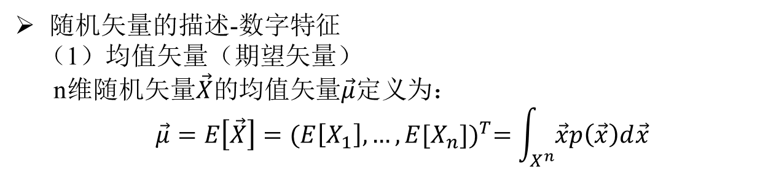
补充-模式识别的数学基础
补充2 概率分类的数学基础
随机矢量的描述-数字特征
（1）均值矢量（期望矢量）
n维随机矢量$\vec{X}$的均值矢量$\vec{μ}$定义为：
$$\vec{μ}=E\left[\vec{X}\right]={(E\left[X_{1}\right],…,E[X_{n}])}^{T}=\int_{X^{n}}^{ }{\vec{x}p\left(\vec{x}\right)d\vec{x}}$$
说明：
1 矢量的均值为每个分量的均值
2 每个分量的均值为概率乘以取值的积分
15

Slide 16
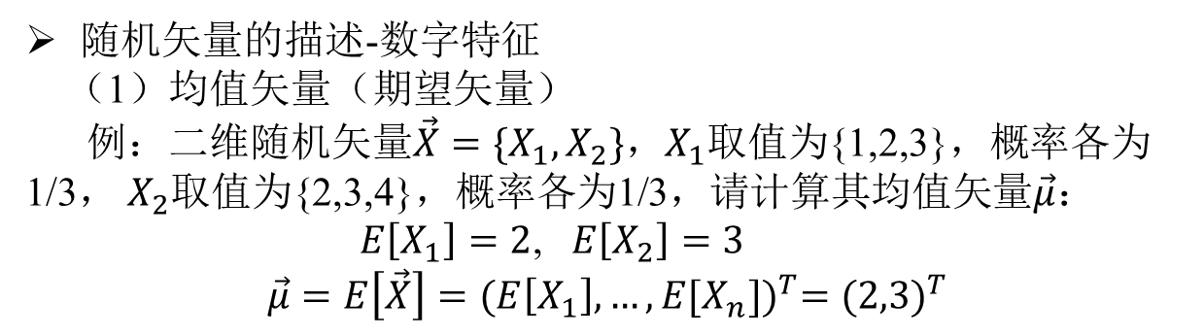
补充-模式识别的数学基础
补充2 概率分类的数学基础
随机矢量的描述-数字特征
（1）均值矢量（期望矢量）
例：二维随机矢量$\vec{X}=\{X_{1},X_{2}\}$，$X_{1}$取值为{1,2,3}，概率各为1/3， $X_{2}$取值为{2,3,4}，概率各为1/3，请计算其均值矢量$\vec{μ}$：
$E\left[X_{1}\right]=2$, $E\left[X_{2}\right]=3$
$$\vec{μ}=E\left[\vec{X}\right]={(E\left[X_{1}\right],…,E[X_{n}])}^{T}={(2,3)}^{T}$$
16

Slide 17
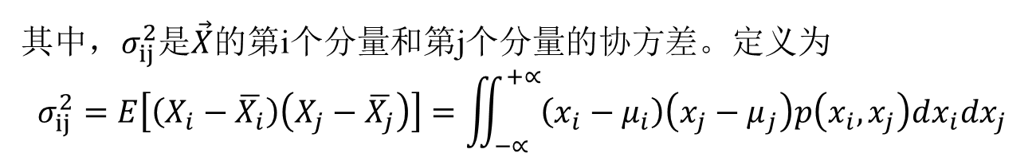
补充-模式识别的数学基础
补充2 概率分类的数学基础
随机矢量的描述-数字特征（续）
（2）协方差矩阵
随机矢量 的协方差矩阵表征各分量围绕其均值的散布情况及各分量间的相关关系，定义为：
其中，$σ_{ij}^{2}$是$\vec{X}$的第i个分量和第j个分量的协方差。定义为
$$σ_{ij}^{2}=E\left[\left(X_{i}−\overline{X_{i}}\right)\left(X_{j}−\overline{X_{j}}\right)\right]=\iint_{−∝}^{+∝}{\left(x_{i}−μ_{i}\right)\left(x_{j}−μ_{j}\right)p\left(x_{i},x_{j}\right)dx_{i}dx_{j}}$$
17

Slide 18
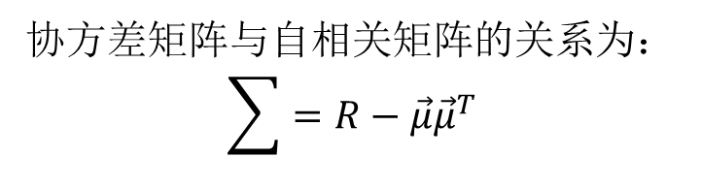
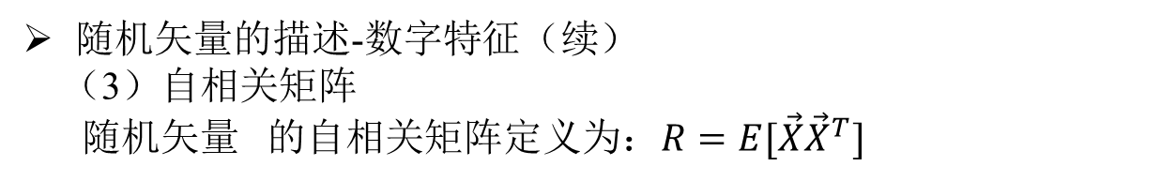
补充-模式识别的数学基础
补充2 概率分类的数学基础
随机矢量的描述-数字特征（续）
（3）自相关矩阵
随机矢量 的自相关矩阵定义为：$R=E[\vec{X}{\vec{X}}^{T}]$
协方差矩阵与自相关矩阵的关系为：
$$\sum{=R−\vec{μ}{\vec{μ}}^{T}}$$
自相关矩阵去掉均值因素就是协方差矩阵
18
Notes:
请同学推导

Slide 19
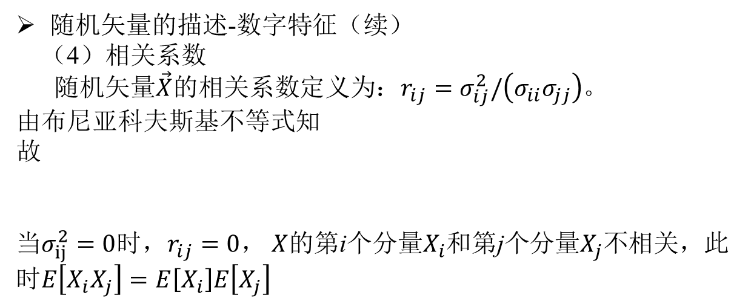
补充-模式识别的数学基础
补充2 概率分类的数学基础
随机矢量的描述-数字特征（续）
（4）相关系数
随机矢量$\vec{X}$的相关系数定义为：$r_{ij}=σ_{ij}^{2}/\left(σ_{ii}σ_{jj}\right)$。
由布尼亚科夫斯基不等式知
故
当$σ_{ij}^{2}=0$时，$r_{ij}=0$， $X$的第i个分量$X_{i}$和第j个分量$X_{j}$不相关，此时$E\left[X_{i}X_{j}\right]=E\left[X_{i}\right]E\left[X_{j}\right]$
相关系数矩阵定义为 :
19

Slide 20
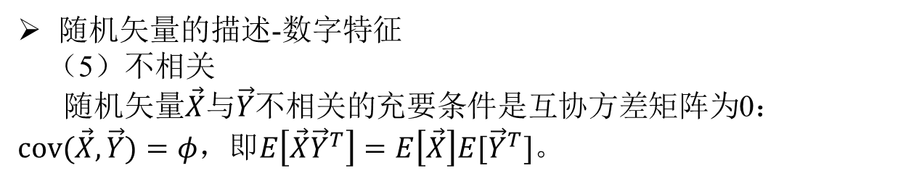
补充-模式识别的数学基础
补充2 概率分类的数学基础
随机矢量的描述-数字特征
（5）不相关
随机矢量$\vec{X}$与$\vec{Y}$不相关的充要条件是互协方差矩阵为0：$cov(\vec{X},\vec{Y})=φ$，即$E\left[\vec{X}{\vec{Y}}^{T}\right]=E\left[\vec{X}\right]E[{\vec{Y}}^{T}]$。
20

Slide 21
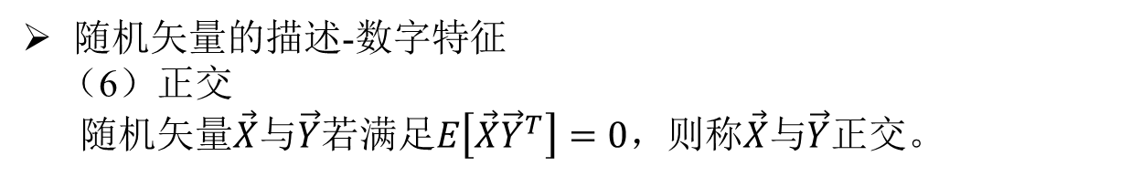
补充-模式识别的数学基础
补充2 概率分类的数学基础
随机矢量的描述-数字特征
（6）正交
随机矢量$\vec{X}$与$\vec{Y}$若满足$E\left[\vec{X}{\vec{Y}}^{T}\right]=0$，则称$\vec{X}$与$\vec{Y}$正交。
21

Slide 22
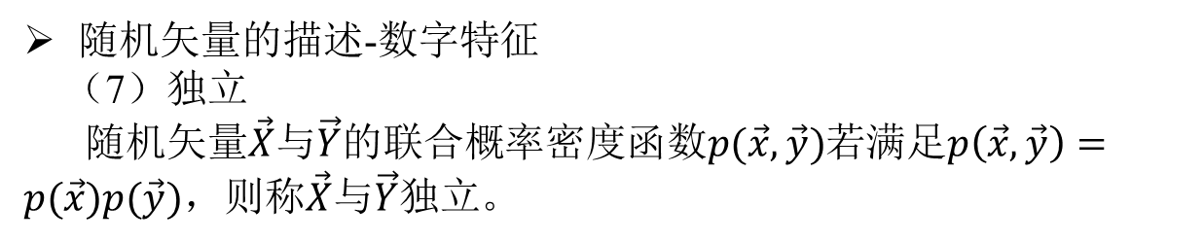
补充-模式识别的数学基础
补充2 概率分类的数学基础
随机矢量的描述-数字特征
（7）独立
随机矢量$\vec{X}$与$\vec{Y}$的联合概率密度函数$p(\vec{x},\vec{y})$若满足$p\left(\vec{x},\vec{y}\right)=p(\vec{x})p(\vec{y})$，则称$\vec{X}$与$\vec{Y}独立$。
22

Slide 23
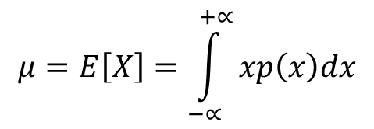
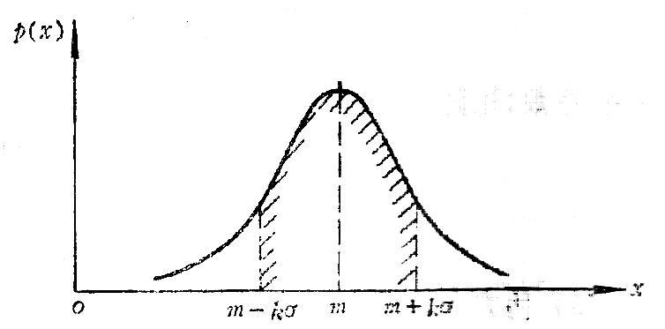
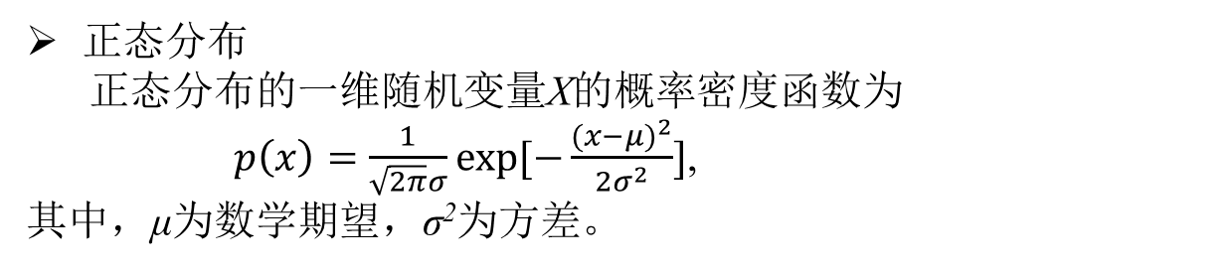
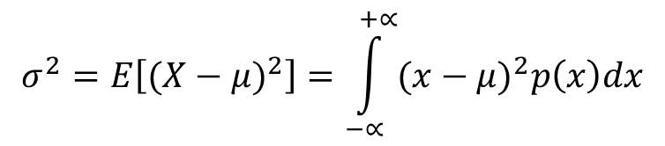
补充-模式识别的数学基础
补充2 概率分类的数学基础
正态分布
正态分布的一维随机变量X的概率密度函数为
$p\left(x\right)=\frac{1}{\sqrt{2π}σ}exp⁡[−\frac{{(x−μ)}^{2}}{2σ^{2}}]$,
其中，μ为数学期望，σ²为方差。
$$μ=E\left[X\right]=\int_{−∝}^{+∝}{xp\left(x\right)dx}$$
$$σ^{2}=E\left[{(X−μ)}^{2}\right]=\int_{−∝}^{+∝}{{(x−μ)}^{2}p\left(x\right)dx}$$
23
Notes:
正态分布的合理性，数学表达和意义的简单性

Slide 24
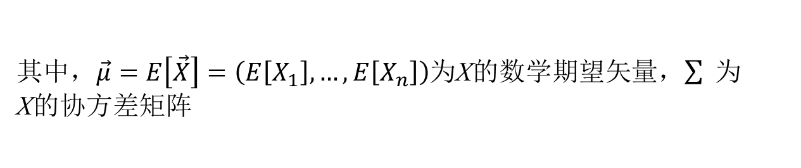
补充-模式识别的数学基础
补充2 概率分类的数学基础
正态分布（续）
正态分布随机矢量 的概率密度函数定义为：
其中，$\vec{μ}=E\left[\vec{X}\right]=\left(E\left[X_{1}\right],…,E\left[X_{n}\right]\right)$为X的数学期望矢量， 为X的协方差矩阵
24

Slide 25
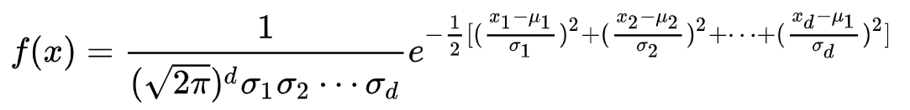
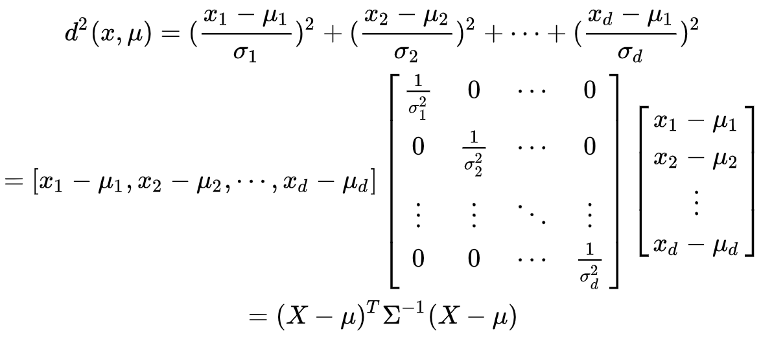
补充-模式识别的数学基础
补充2 概率分类的数学基础
各维度不相关的正态分布（续）
25

Slide 26
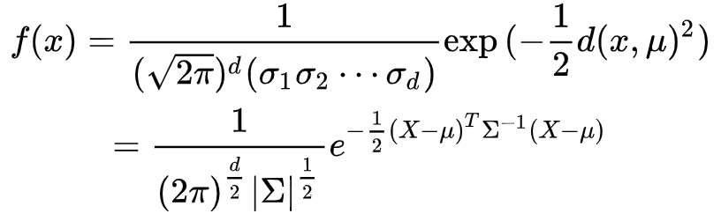
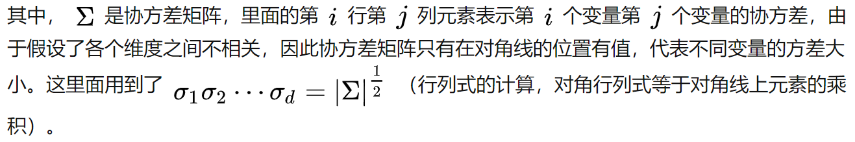
补充-模式识别的数学基础
补充2 概率分类的数学基础
各维度不相关的正态分布（续）
26

Slide 27
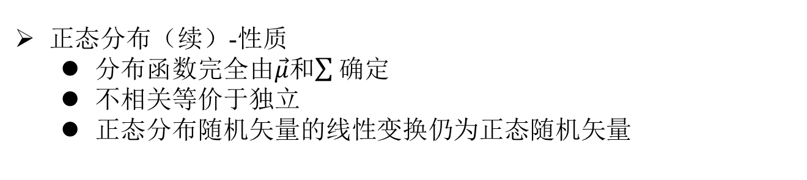
补充-模式识别的数学基础
补充2 概率分类的数学基础
正态分布（续）-性质
分布函数完全由$\vec{μ}$和 确定
不相关等价于独立
正态分布随机矢量的线性变换仍为正态随机矢量
27

Slide 28
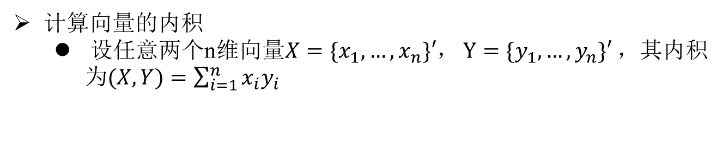
补充-模式识别的数学基础
补充3 矩阵运算
计算向量的内积
设任意两个n维向量$X=\{x_{1},…,x_{n}\}′$， $Y=\{y_{1},…,y_{n}\}′$，其内积为$(X,Y)=\sum_{i=1}^{n}{x_{i}y_{i}}$
例子：请口算$X=\{1,2,3\}′$和$Y=\{1,1,1\}′$的内积。
28
Notes:
6

Slide 29
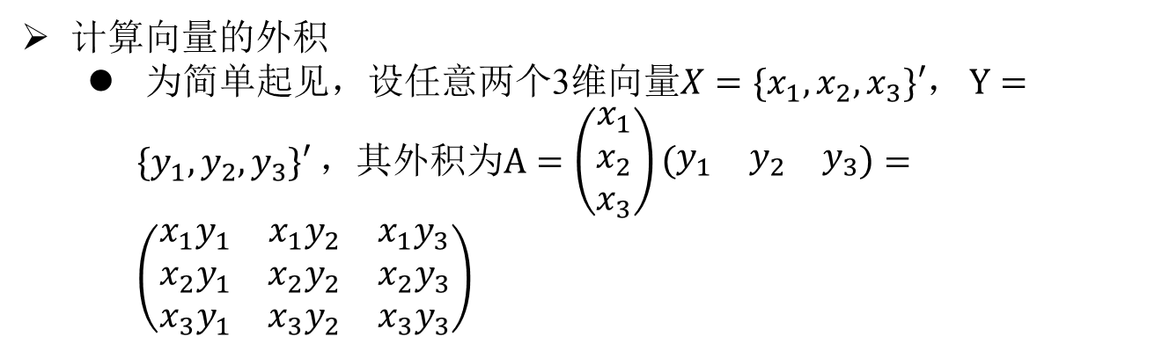
补充-模式识别的数学基础
补充3 矩阵运算
计算向量的外积
为简单起见，设任意两个3维向量$X=\{x_{1},x_{2},x_{3}\}′$， $Y=\{y_{1},y_{2},y_{3}\}′$，其外积为$A=\left(\begin{matrix}x_{1} \\ x_{2} \\ x_{3}\end{matrix}\right)\left(\begin{matrix}y_{1} & y_{2} & y_{3}\end{matrix}\right)=\left(\begin{matrix}x_{1}y_{1} & x_{1}y_{2} & x_{1}y_{3} \\ x_{2}y_{1} & x_{2}y_{2} & x_{2}y_{3} \\ x_{3}y_{1} & x_{3}y_{2} & x_{3}y_{3}\end{matrix}\right)$
例子：请口算$X=\{1,2,3\}′$和$Y=\{1,1,1\}′$的外积。
29

Slide 30
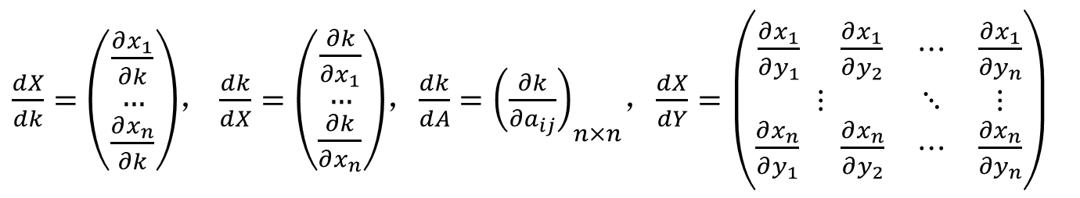


补充-模式识别的数学基础
补充3 矩阵运算
计算微商
设任意两个n维向量$X=\{x_{1},…,x_{n}\}$， $Y=\{y_{1},…,y_{n}\}$，矩阵$A={(a_{ij})}_{n×n}$，和标量k，则
$\frac{dX}{dk}=\left(\begin{matrix}\frac{∂x_{1}}{∂k} \\ … \\ \frac{∂x_{n}}{∂k}\end{matrix}\right)$， $\frac{dk}{dX}=\left(\begin{matrix}\frac{∂k}{∂x_{1}} \\ … \\ \frac{∂k}{∂x_{n}}\end{matrix}\right)$，$\frac{dk}{dA}={\left(\frac{∂k}{∂a_{ij}}\right)}_{n×n}$，$\frac{dX}{dY}=\left(\begin{matrix}\frac{∂x_{1}}{∂y_{1}} \frac{∂x_{1}}{∂y_{2}} & ⋯ & \frac{∂x_{1}}{∂y_{n}} \\ ⋮ & ⋱ & ⋮ \\ \frac{∂x_{n}}{∂y_{1}} \frac{∂x_{n}}{∂y_{2}} & ⋯ & \frac{∂x_{n}}{∂y_{n}}\end{matrix}\right)$
$$计算\frac{d(X,Y)}{dX}=?$$
30

Slide 31
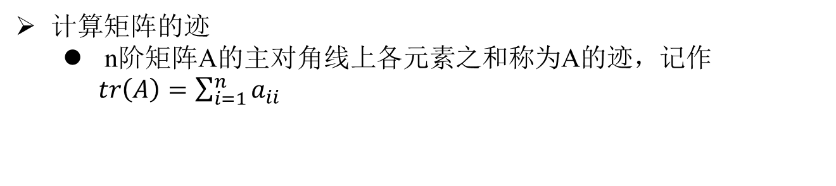
补充-模式识别的数学基础
补充3 矩阵运算
计算矩阵的迹
n阶矩阵A的主对角线上各元素之和称为A的迹，记作$tr\left(A\right)=\sum_{i=1}^{n}{a_{ii}}$
31

Slide 32
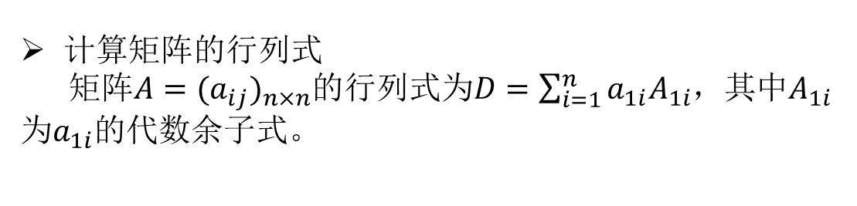
补充-模式识别的数学基础
补充3 矩阵运算
计算矩阵的行列式
矩阵$A={(a_{ij})}_{n×n}$的行列式为$D=\sum_{i=1}^{n}{a_{1i}A_{1i}}$，其中$A_{1i}$为$a_{1i}$的代数余子式。
代数余子式的计算方法为：
划去a_{ij}所在的行和列的元素，余下元素构成的行列式叫做a_{ij}的余子式，记作M_{ij} ，将 叫做元素a_{ij}的代数余子式。
32

Slide 33

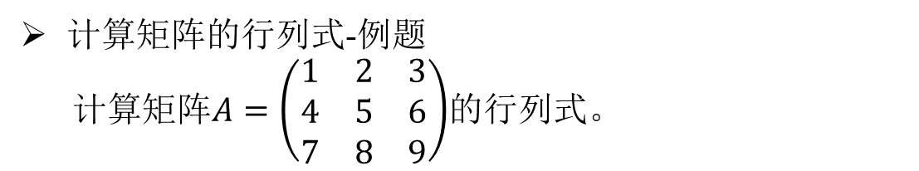
补充-模式识别的数学基础
补充3 矩阵运算
计算矩阵的行列式-例题
计算矩阵$A=\left(\begin{matrix}1 & 2 & 3 \\ 4 & 5 & 6 \\ 7 & 8 & 9\end{matrix}\right)$的行列式。
$$D=\sum_{i=1}^{n}{a_{1i}A_{1i}}$$
33

Slide 34

补充-模式识别的数学基础
补充3 矩阵运算
计算矩阵的行列式-例题
计算矩阵$A=\left(\begin{matrix}1 & 2 & 3 \\ 4 & 5 & 6 \\ 7 & 8 & 9\end{matrix}\right)$的行列式。
$$D=\sum_{i=1}^{n}{a_{1i}A_{1i}}$$
$a_{11}=1$,$A_{11}={(−1)}^{1+1}\left|\begin{matrix}5 & 6 \\ 8 & 9\end{matrix}\right|=1∗\left(5∗9−6∗8\right)=−3$
$a_{12}=2$,$A_{12}={(−1)}^{1+2}\left|\begin{matrix}4 & 6 \\ 7 & 9\end{matrix}\right|=−1∗\left(4∗9−6∗7\right)=6$
$a_{13}=3$,$A_{13}={(−1)}^{1+3}\left|\begin{matrix}4 & 5 \\ 7 & 8\end{matrix}\right|=1∗\left(4∗8−5∗7\right)=$-3
$D=$1*(-3)+2*(6)+3*(-3)=0
34

Slide 35
补充-模式识别的数学基础
补充3 矩阵运算
计算矩阵的逆矩阵
|A|——A的行列式
A*——A的伴随矩阵
求逆矩阵：
若
，则
A_{ij}是a_{ij}的代数余子式，注意两者的行和列的标号互换。

Slide 36
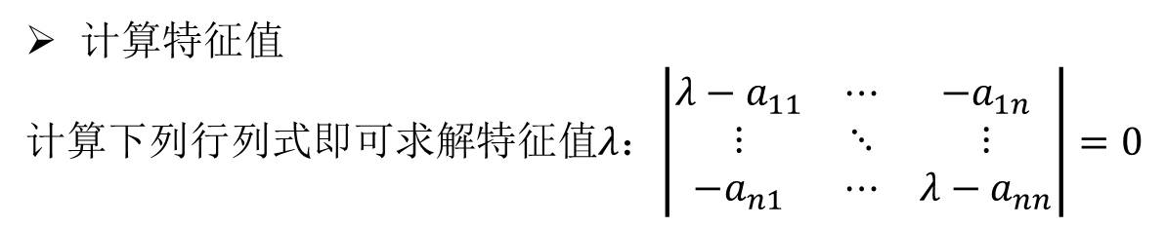
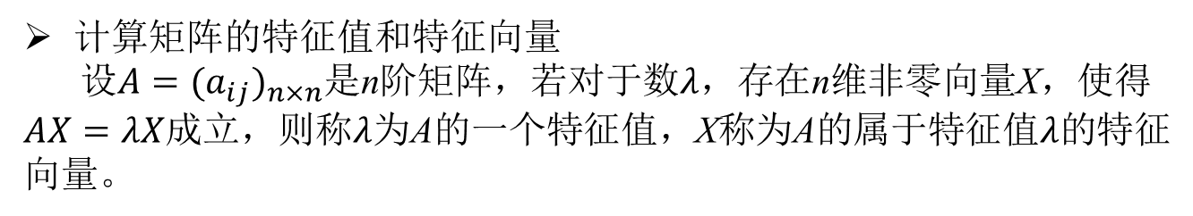
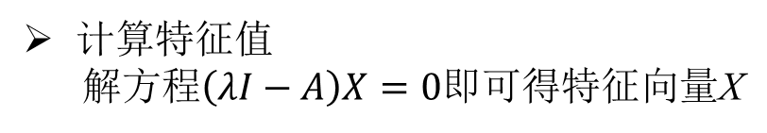
补充-模式识别的数学基础
补充3 矩阵运算
计算矩阵的特征值和特征向量
设$A={(a_{ij})}_{n×n}$是n阶矩阵，若对于数$λ$，存在n维非零向量X，使得$AX=λX$成立，则称$λ$为A的一个特征值，X称为A的属于特征值$λ$的特征向量。
计算特征值
计算下列行列式即可求解特征值$λ$：$\left|\begin{matrix}λ−a_{11} & ⋯ & −a_{1n} \\ ⋮ & ⋱ & ⋮ \\ −a_{n1} & ⋯ & λ−a_{nn}\end{matrix}\right|=0$
计算特征值
解方程$\left(λI−A\right)X=0$即可得特征向量X
36

Slide 37
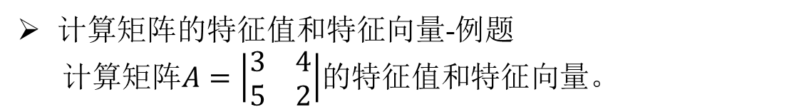
补充-模式识别的数学基础
补充3 矩阵运算
计算矩阵的特征值和特征向量-例题
计算矩阵$A=\left|\begin{matrix}3 & 4 \\ 5 & 2\end{matrix}\right|$的特征值和特征向量。
37

Slide 38

补充-模式识别的数学基础
补充3 矩阵运算
计算矩阵的特征值和特征向量-例题
计算矩阵$A=\left|\begin{matrix}3 & 4 \\ 5 & 2\end{matrix}\right|$的特征值和特征向量。
$$\left|λI−A\right|=\left|\begin{matrix}λ−3 & −4 \\ −5 & λ−2\end{matrix}\right|=\left(λ−3\right)\left(λ−2\right)−\left(−4\right)\left(−5\right)=(λ−7)(λ+2)$$
所以，特征值为$λ=7$,$λ=−2$
当$λ=7$时,由$\left(\begin{matrix}7−3 & −4 \\ −5 & 7−2\end{matrix}\right)(\begin{matrix}x_{1} \\ x_{2}\end{matrix})=(\begin{matrix}0 \\ 0\end{matrix})$，解得$x_{1}=x_{2}$,基础解为$X_{1}={(1,1)}^{T}$
当$λ=−2$时,类似的解得${5x}_{1}={−4x}_{2}$,基础解为$X_{1}={(4,−5)}^{T}$
38

Slide 39
第一章 小结
1.1 模式和模式识别的概念
能用自己的语言解释相关名词（模式、模式识别、样本、特征、模式类）
能举例说明模式识别系统中的相关内容
1.2 模式识别系统
能画出模式识别系统框图
能用自己的语言描述模式识别系统各部分的功能
能举例说明模式识别系统
39

Slide 40
第一章 小结
1.3 模式识别概述
能用自己的语言描述按理论分类的模式识别系统，并指出他们的差异
能用自己的语言描述按实现分类的模式识别系统，并指出他们的差异
1.4 模式识别应用
了解宏观领域的模式识别应用
了解生物识别的模式识别应用
补充 模式识别的数学基础
了解特征矢量和特征空间的概念
了解随机矢量的定义和描述
会进行基本的矩阵运算
40

Slide 41

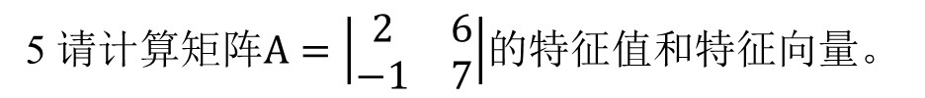

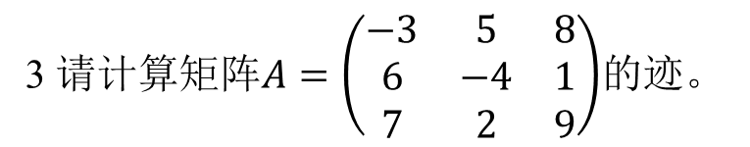

补充-模式识别的数学基础
课堂练习
1 请计算$X=\{3,2,1\}$和$Y=\{1,2,3\}$的内积。
2 请计算$X=\{3,2,1\}$和$Y=\{1,2,3\}$的外积。
3 请计算矩阵$A=\left(\begin{matrix}−3 & 5 & 8 \\ 6 & −4 & 1 \\ 7 & 2 & 9\end{matrix}\right)$的迹。
4 请计算矩阵$A=\left(\begin{matrix}−3 & 5 & 8 \\ 6 & −4 & 1 \\ 7 & 2 & 9\end{matrix}\right)$的行列式。
5 请计算矩阵$A=\left|\begin{matrix}2 & 6 \\ −1 & 7\end{matrix}\right|$的特征值和特征向量。
41

Slide 42
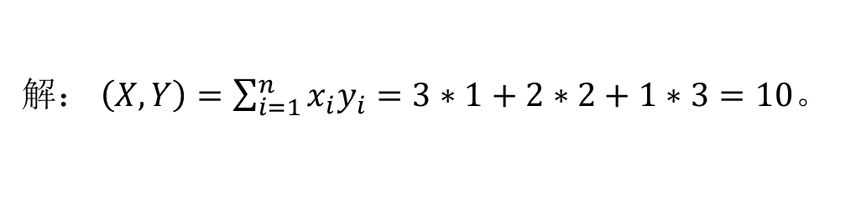
补充-模式识别的数学基础
课堂练习
1 请计算$X=\{3,2,1\}$和$Y=\{1,2,3\}$的内积。
解： $\left(X,Y\right)=\sum_{i=1}^{n}{x_{i}y_{i}}=3∗1+2∗2+1∗3=10$。
42

Slide 43

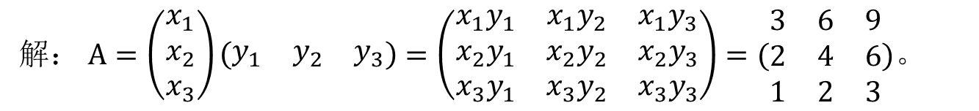
补充-模式识别的数学基础
课堂练习
2 请计算$X=\{3,2,1\}$和$Y=\{1,2,3\}$的外积。
解： $A=\left(\begin{matrix}x_{1} \\ x_{2} \\ x_{3}\end{matrix}\right)\left(\begin{matrix}y_{1} & y_{2} & y_{3}\end{matrix}\right)=\left(\begin{matrix}x_{1}y_{1} & x_{1}y_{2} & x_{1}y_{3} \\ x_{2}y_{1} & x_{2}y_{2} & x_{2}y_{3} \\ x_{3}y_{1} & x_{3}y_{2} & x_{3}y_{3}\end{matrix}\right)=(\begin{matrix}3 & 6 & 9 \\ 2 & 4 & 6 \\ 1 & 2 & 3\end{matrix})$。
43

Slide 44
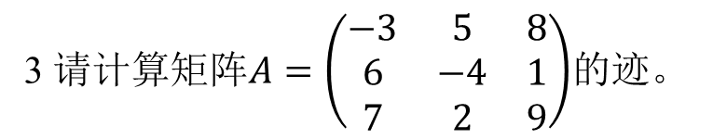
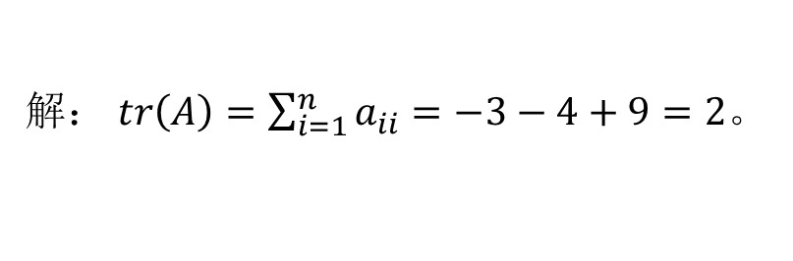
补充-模式识别的数学基础
课堂练习
3 请计算矩阵$A=\left(\begin{matrix}−3 & 5 & 8 \\ 6 & −4 & 1 \\ 7 & 2 & 9\end{matrix}\right)$的迹。
解： $tr\left(A\right)=\sum_{i=1}^{n}{a_{ii}}=−3−4+9=2$。
44

Slide 45


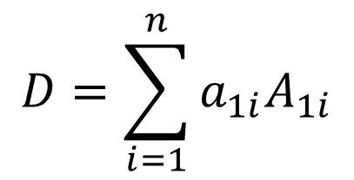
补充-模式识别的数学基础
课堂练习
$$D=\sum_{i=1}^{n}{a_{1i}A_{1i}}$$
4 请计算矩阵$A=\left(\begin{matrix}−3 & 5 & 8 \\ 6 & −4 & 1 \\ 7 & 2 & 9\end{matrix}\right)$的行列式。
解：
$a_{11}=−3$,$A_{11}={(−1)}^{1+1}\left|\begin{matrix}−4 & 1 \\ 2 & 9\end{matrix}\right|=1∗\left(−4∗9−1∗2\right)=−38$
$a_{12}=5$,$A_{12}={(−1)}^{1+2}\left|\begin{matrix}6 & 1 \\ 7 & 9\end{matrix}\right|=−1∗\left(6∗9−1∗7\right)=$-47
$a_{13}=8$,$A_{13}={(−1)}^{1+3}\left|\begin{matrix}6 & −4 \\ 7 & 2\end{matrix}\right|=1∗\left(6∗2−(−4)∗7\right)=40$
$D=$-3*(-38)+5*(-47)+8*(40)=199
45

Slide 46
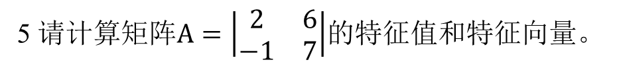

补充-模式识别的数学基础
课堂练习
5 请计算矩阵$A=\left|\begin{matrix}2 & 6 \\ −1 & 7\end{matrix}\right|$的特征值和特征向量。
解：$\left|λI−A\right|=\left|\begin{matrix}λ−2 & −6 \\ 1 & λ−7\end{matrix}\right|=\left(λ−2\right)\left(λ−7\right)+6=\left(λ−4\right)\left(λ−5\right)=0$
所以，特征值为$λ=4$,$λ=5$
当$λ=$4时,由$\left(\begin{matrix}4−2 & −6 \\ 1 & 4−7\end{matrix}\right)(\begin{matrix}x_{1} \\ x_{2}\end{matrix})=(\begin{matrix}0 \\ 0\end{matrix})$，解得$x_{1}=3x_{2}$,基础解为$X_{1}={(3,1)}^{T}$
当$λ=5$时,由$\left(\begin{matrix}5−2 & −6 \\ 1 & 5−7\end{matrix}\right)(\begin{matrix}x_{1} \\ x_{2}\end{matrix})=(\begin{matrix}0 \\ 0\end{matrix})$，解得$x_{1}=2x_{2}$,基础解为$X_{1}={(2,1)}^{T}$
46

Slide 47
第二章提纲
2.1 距离聚类的概念
理解为什么使用距离进行聚类
能从给定的例子中找出可用于分类的距离
2.2 相似性测度和聚类准测
会使用各种距离公式计算样本间的距离
理解聚类准则要解决的问题
会根据实际应用确定合适的阈值和聚类准则函数
2.3 基于距离阈值的聚类算法
会使用近邻聚类法进行聚类
会使用最大最小距离算法进行聚类
47

Slide 48
第二章提纲
2.4 层次聚类法
会使用层次聚类法解决实际问题
2.5 动态聚类法
会使用K-均值算法进行聚类
会使用ISODATA算法进行聚类
会使用DBSCAN算法进行聚类
2.6 聚类结果的评价
理解为什么对结果进行评价
会使用常用的指标评价聚类结果
48

